Slide 1

Data

Slide 2
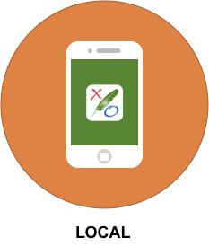


Các loại lưu trữ

Slide 3


Cache
Cache lưu thông tin để biết lần đầu sử dụng app
và hiển thị hướng dẫn

Slide 4
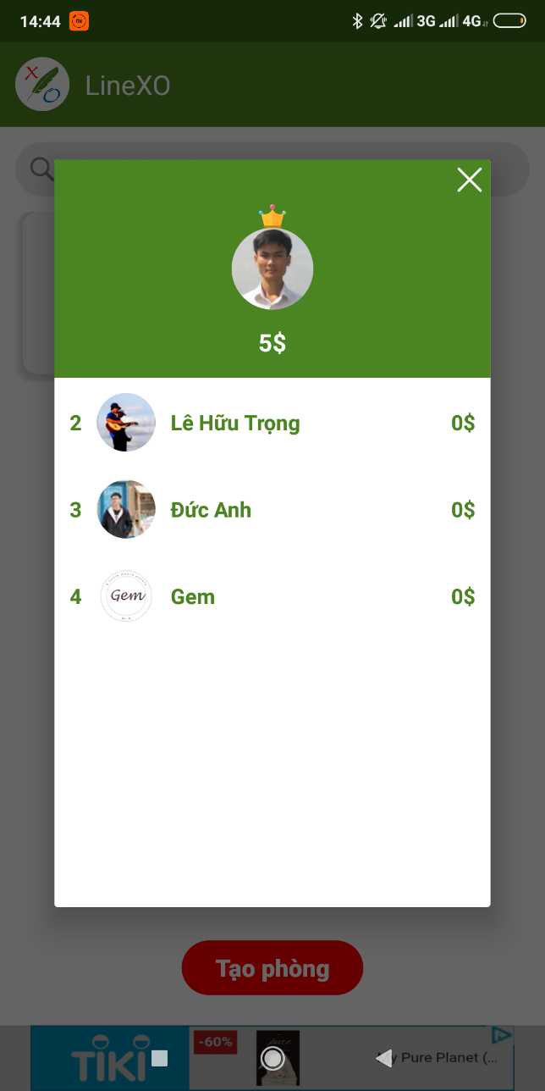
Cache
Cache lưu thông tin User
để hiển thị khi offline

Slide 5


Local
Lưu dữ liệu offline
trên máy người dùng

Slide 6

Network
Lưu dữ liệu online
trên Firebase

